Slide 1
Проверка сайтов общеобразовательных организаций и профессиональных образовательных организаций в 2022 году
24 июня 2022
Нисман О.Ю.

Slide 2
База проверки
Проверяемые организации:
Муниципальные и государственные общеобразовательные организации (включая «коррекционные»)
Государственные организации среднего профессионального образования (исключая СПО федерального подчинения)
Основные регламентирующие документы:
Постановление Правительства РФ от 20.10.2021 № 1802,
Приказ Рособрнадзора от 14.08.2020 № 831
Период проверки 11.04.2022 по 11.07.2022
Количество показателей проверки - 100
Согласно пункту 7.7 таблицы ключевых показателей эффективности руководителей ТУ
«Доля образовательных организаций, официальные сайты которых соответствую требованиям, предъявляемым федеральными нормативными актами» должна составлять 100%.

Slide 3
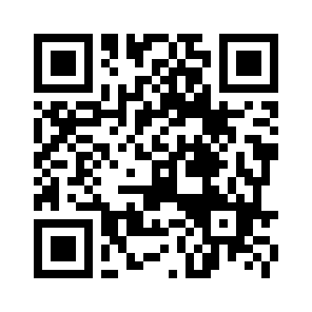
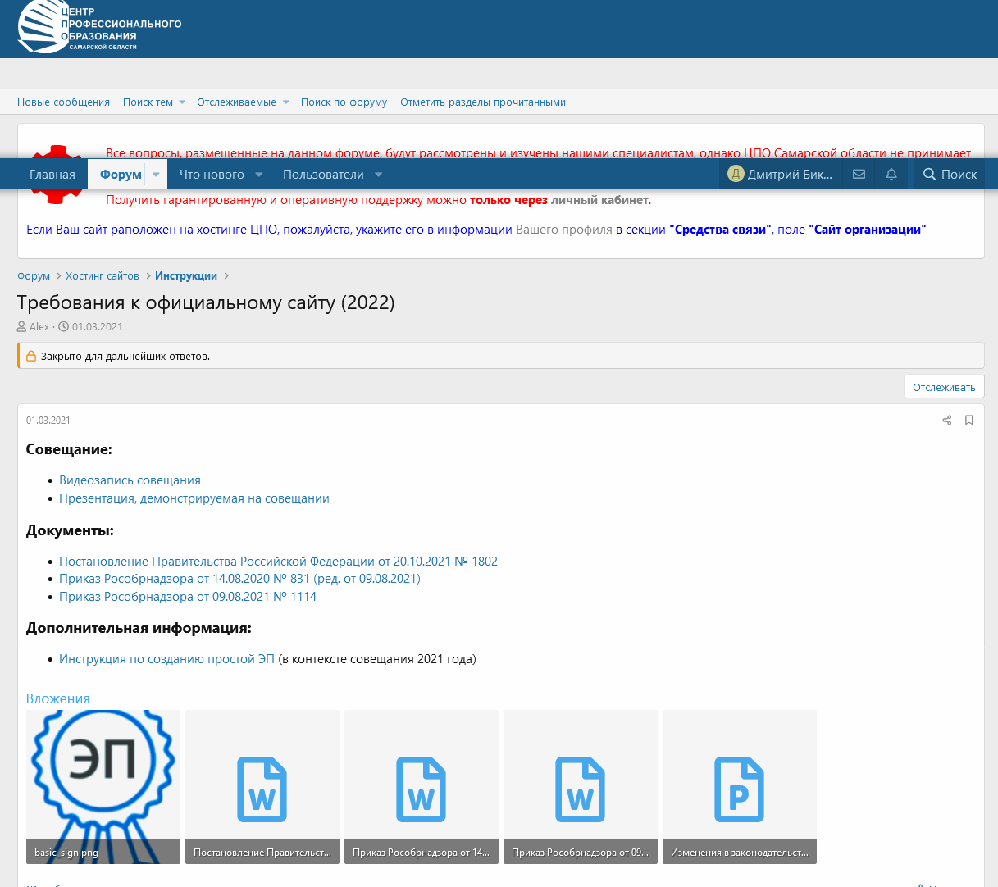
Подготовка к проверке
28.02.2022 – обучающий семинар «Изменения в законодательстве по официальным сайтам образовательных организаций в 2022 году»
Участники: специалисты ТУ и ДО
Требования к официальному сайту (2022) | Форум ЦПО Самарской области (cposo.ru)
Материалы совещания :
Видеозапись совещания
Презентация
Действующие нормативные документы (Постановление Правительства РФ от 20.10.2021 № 1802, Приказ Рособрнадзора от 14.08.2020 № 831)
Инструкция по созданию простой электронной подписи
Список показателей для проверки (чек-лист)
Список проверяемых сайтов

Slide 4
Процедура проверки
1 этап - ЦПО
ИТОГ: 11 июля 2022 ссылки по ТУ и ДО
на 2 таблицы:
первая с результатами проверки;
вторая для данных об устранении
Необходимо в срок до 8 июля прислать адреса ответственных от ТУ/ДО по адресу check@cposo.ru
Проверка сайтов на основе списка показателей
2 этап – ТУ/ДО
ИТОГ: 20 июля 2022 внесение результатов устранения несоответствий (указать ссылки на страницу/ы с устранением замечания)
Устранение несоответствий, выявленных в ходе проверки
3 этап - ЦПО
ИТОГ: 27 июля 2022 направление отчета о проверке сайтов в МОиН
Выборочная проверка устраненных несоответствий

Slide 5
Промежуточные результаты
Проверены сайты школ Самары, Тольятти, Западного, Поволжского и Юго-восточного ТУ
Типичные ошибки
Отсутствие ссылок на сайты Минобрнауки, Минпросвещения (229 сайтов) и на раздел «Антикоррупция» на сайте МОиН СО (298 сайтов). Зачастую ссылки устаревшие и не работают.
Адрес сайта в системе мониторинга указан неверно. Либо не оплачено продление доменного имени или хостинга
(7 организаций).
Документы разработанные организацией без электронной подписи или не в формате электронного документа. Часто расположены на внешних ресурсах (Яндекс-диске и т. д.)
Неактуальность сведений (например, в подразделе «Финансово-хозяйственная деятельность» данные за предыдущий отчетный период, в подразделе «Вакантные места» данные за 2021 год).
В подразделе «Вакантные места» часто не прописывается количество вакантных мест за счет бюджетов различных уровней.
Новое требование – ссылки на сайты Минобрнауки, Минпросвещения .
Раздел «Антикоррупция» – региональное требование.
Адреса сайтов ОО должны обновить ДО НАЧАЛА ПРОВЕРКИ в отчете «Контактные данные» системы электронного мониторинга. Список сайтов размещен на форуме ЦПО Самарской области (см. список по ссылке)
Сканы документов, разработанных ОО, публиковать на сайте нельзя. Документы должны быть в формате .pdf, подписанные простой электронной подписью (см. инструкцию по ссылке)
Данные по ФХД и Вакансиям надо размещать актуальные
Требования к официальному сайту (2022) | Форум ЦПО Самарской области (cposo.ru)

Slide 6
Информация по разделу «Организация питания»
По действующему законодательству информация о питании должна быть размещена в разделе «Материально-техническое обеспечение и оснащенность образовательного процесса»
Согласно приказу Федеральной службы по надзору в сфере образования и науки от 12 января 2022 г. № 24 «О внесении изменений в Требования к структуре официального сайта образовательной организации в информационно-телекоммуникационной сети «Интернет» и формату представления информации, утвержденные приказом Федеральной службы по надзору в сфере образования и науки от 14 августа 2020 г. № 831» информация о питании c 1 сентября 2022 года размещается в отдельном подразделе - «Организация питания в образовательной организации»
При проверке сайтов учитывались оба варианта размещения информации.

